Slide 1
Юные герои Великой Отечественной войны.
Дети полка.
Презентацию подготовил ученик 4б класса МАОУ НОШ «Первые шаги» Рудковский Захар

Slide 2
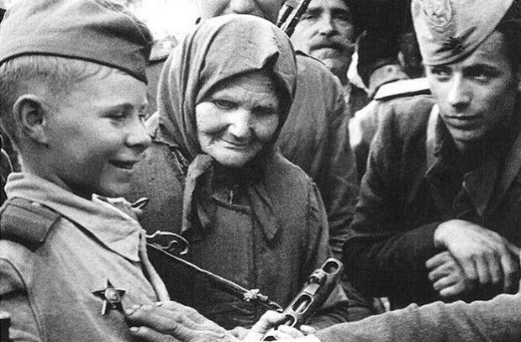
Юные герои Великой Отечественной войны — сколько их было?
По официальным данным Центрального архива Министерства обороны России, в годы войны в боевых частях числились свыше 3500 военнослужащих в возрасте до 16 лет.

Slide 3
Далеко не каждый командир подразделения, рискнувший взять на воспитание сына полка, находил в себе смелость заявить о воспитаннике.
Понять, как старались скрыть возраст маленьких бойцов их отцы-командиры, которые и в самом деле многим были вместо отцов, можно по неразберихе в наградных документах.
На пожелтевших архивных листках у большинства несовершеннолетних военнослужащих указан явно завышенный возраст. Реальный выяснялся гораздо позже, через десять, а то и через сорок лет.

Slide 4
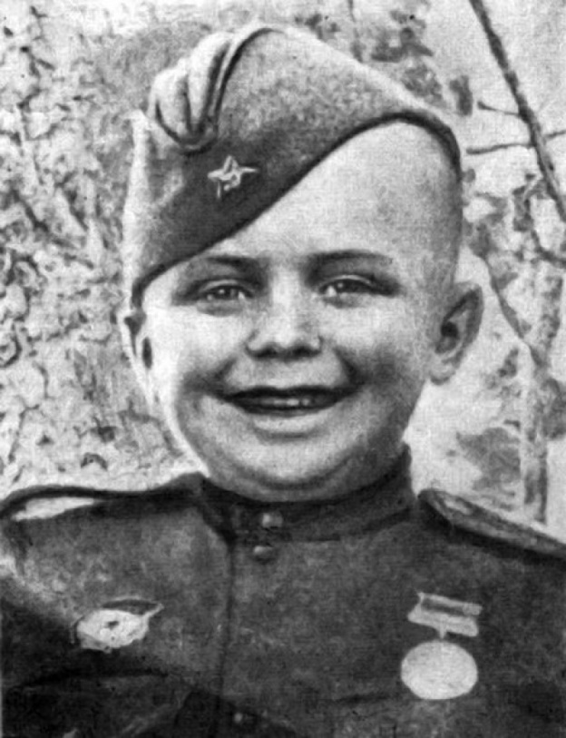
Самый младший из всех известных маленьких солдат
Самым младшим из всех известных маленьких солдат, согласно документам, хранящимся в военных архивах, — можно считать воспитанника 142-го гвардейского стрелкового полка 47-й гвардейской стрелковой дивизии Сергея Алешкина. В архивных документах можно найти два свидетельства о награждении мальчишки, родившегося в 1936 году и оказавшегося в армии с 8 сентября 1942 года, вскоре после того, как каратели расстреляли его мать и старшего брата за связь с партизанами. Первый документ от 26 апреля 1943 года — о награждении его медалью «За боевые заслуги» в связи с тем, что «Тов. АЛЕШКИН любимец полка» «своей жизнерадостностью, любовью к части и окружающим в чрезвычайно трудных моментах вселял бодрость и уверенность в победе». Второй, от 19 ноября 1945 года, о награждении воспитанников Тульского суворовского военного училища медалью «За победу над Германией в Великой Отечественной войне 1941–1945 гг.»: в списке из 13 суворовцев фамилия Алешкина стоит первой.

Slide 5
Но все же столь юный солдат — исключение даже для военного времени и для страны, где на защиту Родины поднялся весь народ, от мала до велика. Большинству же юных героев, воевавших на фронте и в тылу врага, было в среднем по 13–14 лет.
Самые первые из них были защитниками Брестской крепости, а один из сыновей полка — кавалер ордена Красной Звезды, ордена Славы III степени и медали «За отвагу» Владимир Тарновский, служивший в 370-м артполку 230-й стрелковой дивизии, — оставил свой автограф на стене Рейхстага в победном мае 1945-го…

Slide 6
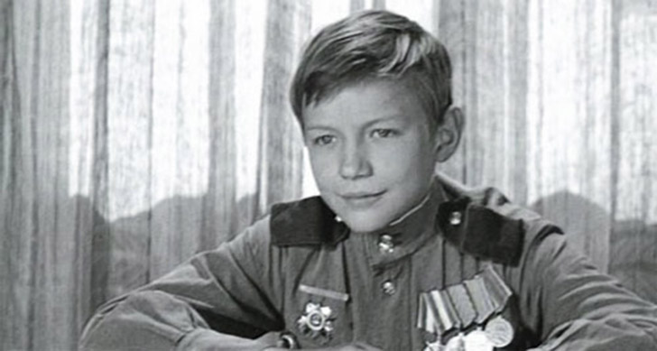
Саша Колесников, 12 лет, сын полка

Slide 7
В марте 1943-го Саша вместе с другом сбежал с уроков и отправился на фронт. Он хотел добраться до части, где командиром служил его отец, но в пути встретил раненого танкиста, который воевал в отцовском подразделении. Тогда узнал, что батюшка получил от матери известия о его побеге и по прибытии в часть его ждал страшный нагоняй. Это изменило планы мальчика, и он сразу же пристроился к танкистам, которые направлялись в тыл на переформирование. Саша наврал им, что остался совсем один. Так в 12 лет он стал солдатом, «сыном полка».
Несколько раз успешно ходил в разведку, помог уничтожить поезд с немецкими боеприпасами. В тот раз немцы поймали мальчика и, озверев, долго избивали, а потом распяли — прибили руки гвоздями. Сашу спасли наши разведчики. За время своей службы Саша дорос до танкиста и подбил несколько вражеских машин. Солдаты называли его не иначе как Сан Санычем..
Солдаты называли его не иначе как Сан Санычем.

Slide 8
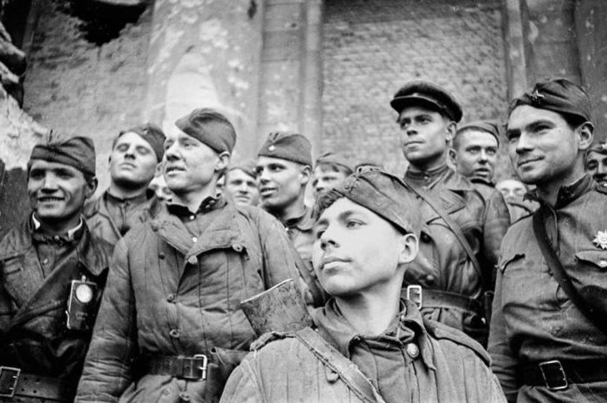
Домой вернулся летом 1945 года.

Slide 9
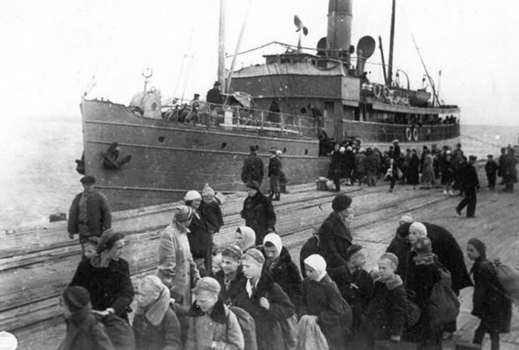
Володя Буряк, младше 18 лет

Slide 10
Сколько лет точно было Володе — неизвестно. Знаем только, что в июне 1942 года, когда Вова Буряк плавал юнгой на корабле «Безупречный» вместе со своим отцом, он еще не достиг призывного возраста. Отец мальчика был капитаном судна.
25 июня корабль принимал груз в порту Новороссийска. Перед экипажем стояла задача прорваться в осажденный Севастополь. Тогда Вова заболел, и корабельный врач прописал парню постельный режим. В Новороссийске у него жила мама, и его отправили лечиться домой. Неожиданно Вова вспомнил, что забыл сказать напарнику по расчету, куда положил одну из запасных деталей пулемета. Он вскочил с постели и побежал на корабль.
Моряки понимали, что это плавание, скорее всего, окажется последним, ведь пробиваться в Севастополь с каждым днем становилось все труднее. Они оставляли на берегу памятные вещи и письма с просьбой передать их родным. Узнав о том, что происходит, Володя решил остаться на борту эсминца. Когда отец увидел его на палубе, парень ответил, что не может уйти. Если он, сын капитана, покинет корабль, то все точно поверят, что судно не вернется из атаки.

Slide 11
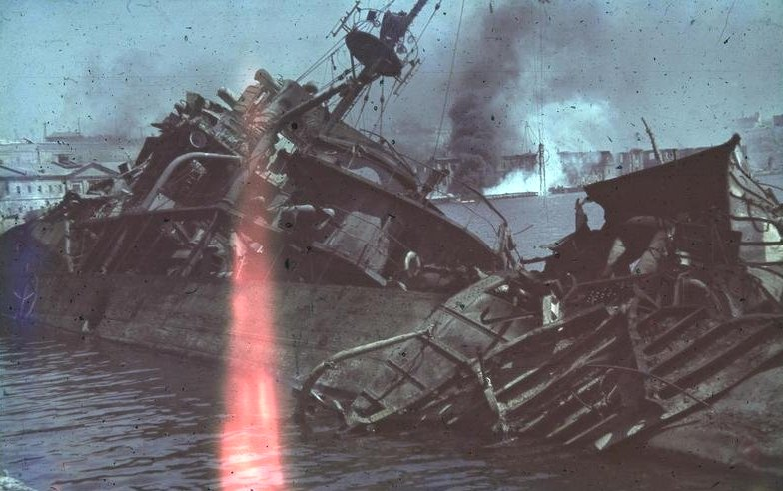

Slide 12
«Безупречный» подвергся нападениям с воздуха 26 июня с утра. Володя стоял у пулемета и обстреливал вражеские машины. Когда судно стало уходить под воду, капитан Буряк отдал приказ покинуть судно. Борт опустел, но капитан 3-го ранга Буряк и его сын Володя не покинули своего боевого поста.

Slide 13
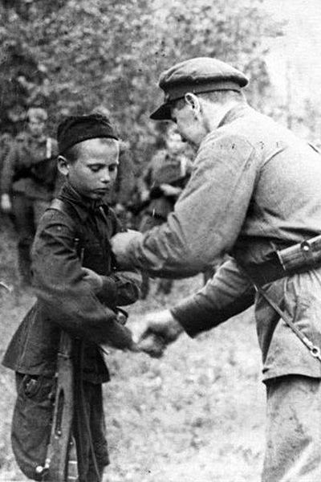
Снайпер Василий Курка
Война застала Васю шестнадцатилетним подростком. В первые же дни он был мобилизован на трудовой фронт, а в октябре добился зачисления в 726-й стрелковый полк 395-й стрелковой дивизии. Поначалу непризывного возраста парнишку, который еще и выглядел на пару лет младше своего возраста, оставили в обозе: дескать, нечего подросткам на передовой делать. Но вскоре парень добился своего и был переведен в боевое подразделение — в команду снайперов.

Slide 14
Удивительная военная судьба: с первого до последнего дня Вася Курка провоевал в одном и том же полку одной и той же дивизии! Сделал неплохую военную карьеру, дослужившись до звания лейтенанта и приняв под командование стрелковый взвод. Записал на свой счет, по разным данным, от 179 до 200 уничтоженных гитлеровцев. Прошел с боями от Донбасса до Туапсе и назад, а потом и дальше, на Запад, до Сандомирского плацдарма. Там-то лейтенант Курка и был смертельно ранен в январе 1945-го, меньше чем за полгода до Победы.

